Slide 1
IL RITORNO DELLA RIVOLUZIONE
DALLA RESTAURAZIONE AL RISORGIMENTO

Slide 2


DESIDERIO DI PACE E SENTIMENTI NAZIONALI
DOPO IL CONGRESSO DI Vienna in tutta Europa vigeva un forte desiderio di pace.
QUESTO GIOCAVA A FAVORE DELLA Restaurazione intesa soprattutto come
clima politico –culturale.
Esisteva infatti un deciso ripudio del giacobinismo,
Ma erano anche presenti sentimenti nazionali che si erano sviluppati dando un forte contributo al crollo dell’impero napoleonico.
questo patriottismo era stato esaltato dalla autorità politiche durante le guerre,
Ma venne accantonato dai sovrani a guerra finita

Slide 3
La conferazione germanica
Il nuovo assetto della Germania fu quello di una
Confederazione
Cioè un’associazione di stati sovrani (Dieta confederale di Francoforte)
I confini erano quelli posseduti dal vecchio impero tedesco e questo aveva lasciato alla
Germania i suoi caratteri multinazionali.
All’interno di questa vi era dunque anche il regno di Boemia (boemi e moravi)
Mentre la Prussia orientale, di fatto tedesca, non faceva parte della confederazione

Slide 4
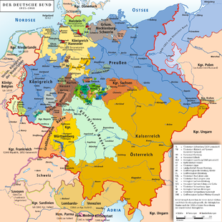
La confederazione germanica
Dopo il Congresso di Vienna
(1815-1866)

Slide 5
Il nazionalismo tedesco
Le associazioni studentesche tedesche si fecero promotrici di una campagna contro le decisioni del congresso di Vienna.
Nell’ ottobre del 1817 in turingia vennero bruciati libri francesi di ogni genere e ideologia.
L’Austria e la Prussia temevano una deriva popolare e democratica. L’Austria in particolare temeva che si affermasse l’idea di includere nell’impero anche i territori che le appartenevano al di fuori della Cofederazione.
La repressione voluta dal Metternich si abbattè duramente sulle associazioni studentesche.

Slide 6
Lo zollverein
Nonostante lo spirito conservatore del re di Prussia Federico Guglielmo III il paese conobbe in questo periodo un certo dinamismo economico.
A seguito delle idee dell’economista Friedrich list si diffuse l’idea di un’unione doganale che avrebbe favorito l’industria attraverso una più libera circolazione delle merci.
La Prussia, nonostante la contrarietà dell’austria, abolì dunque le dogane interne e cercò di attrarre anche altri stati tedeschi in un sistema di libera circolazione delle merci.
Tra il 1818 e il 1833 lo zollverein arrivò a comprendere una decina di stati ed applicò il protezionismo verso i prodotti stranieri in particolare inglesi

